Slide 1
Thực đơn
Ngày 28/10/2024

Slide 2
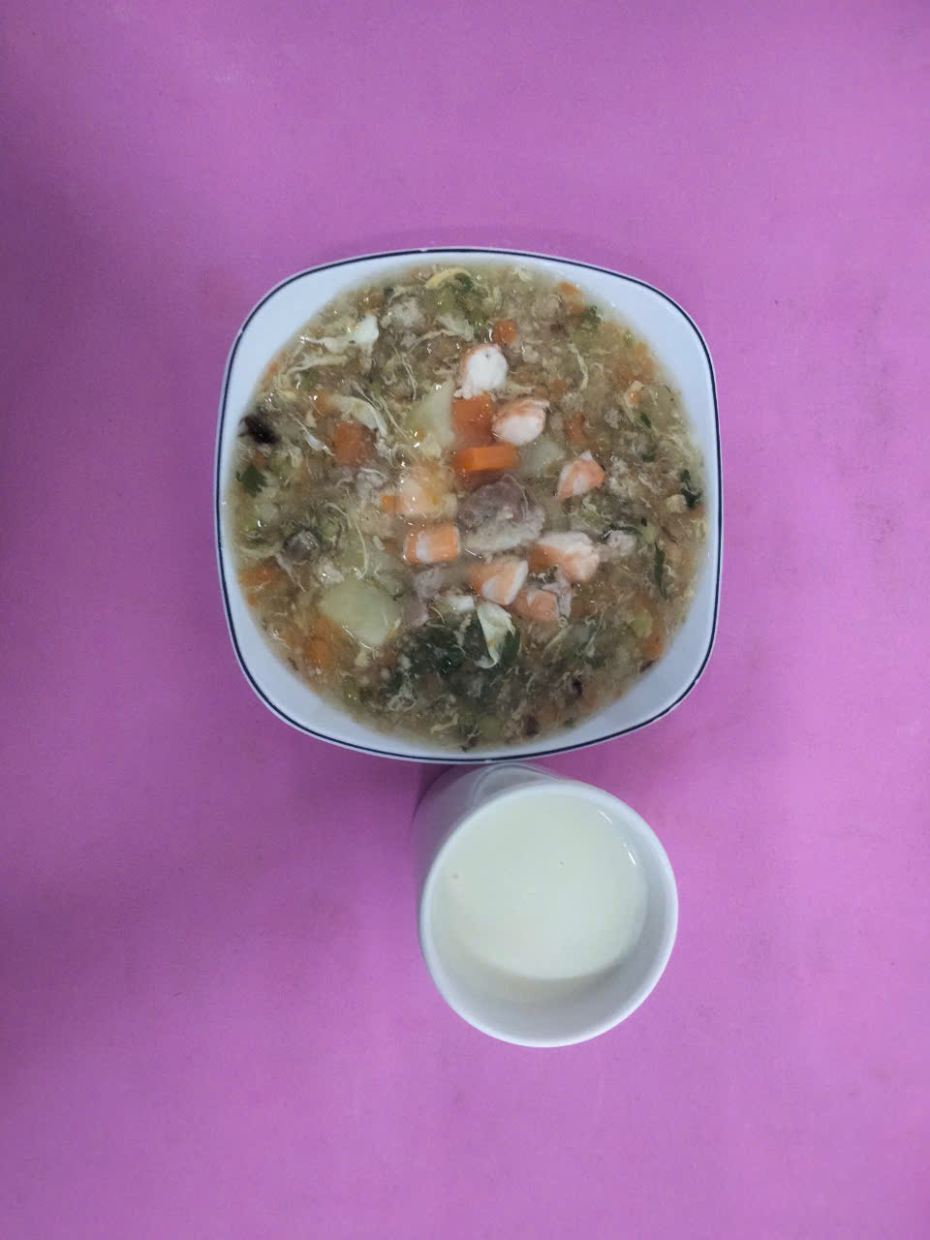
BUỔI SÁNG:
- Soup tôm, thịt, khoai tây, đậu ti bo, cà rốt
- Sữa

Slide 3
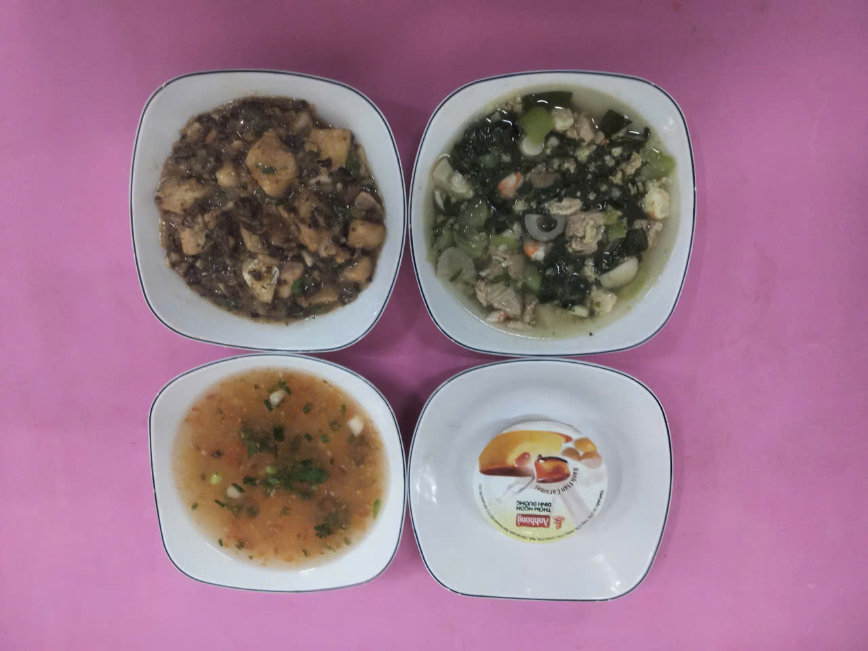
BUỔI TRƯA:
Món mặn: Cá ba sa chưng bún tàu, cà chua, hành tây, tương đen
Món canh: Canh rau bồ ngót nấu mướp, nấm rơm, tôm, thịt heo
Tráng miệng: Bánh plan

Slide 4
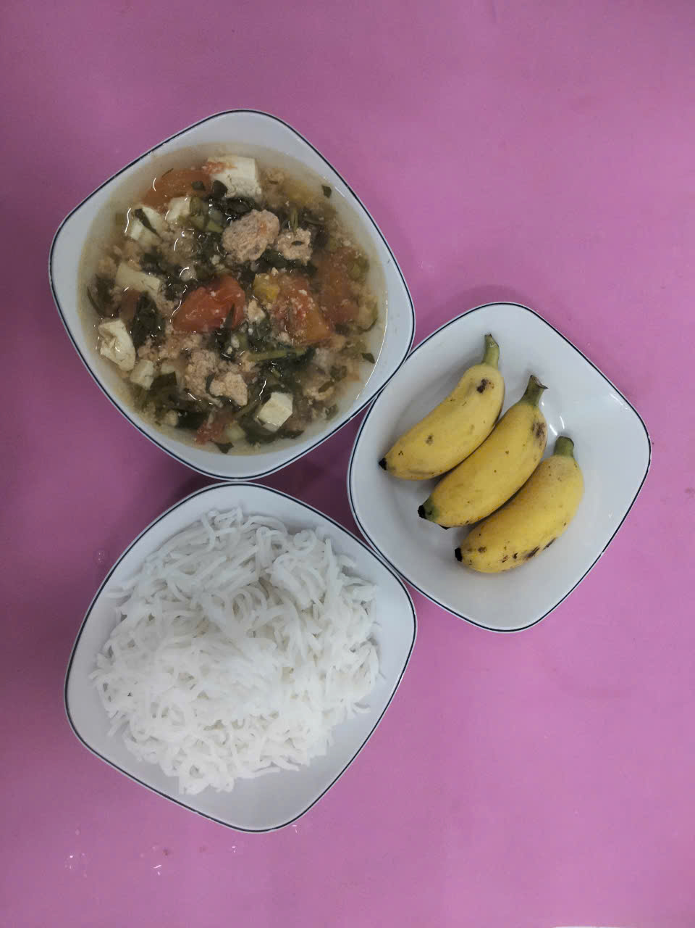
BUỔI XẾ:
Canh bún nấu trứng thịt, đậu hủ, cà chua
Tráng miệng: Chuối cau

